Slide 1
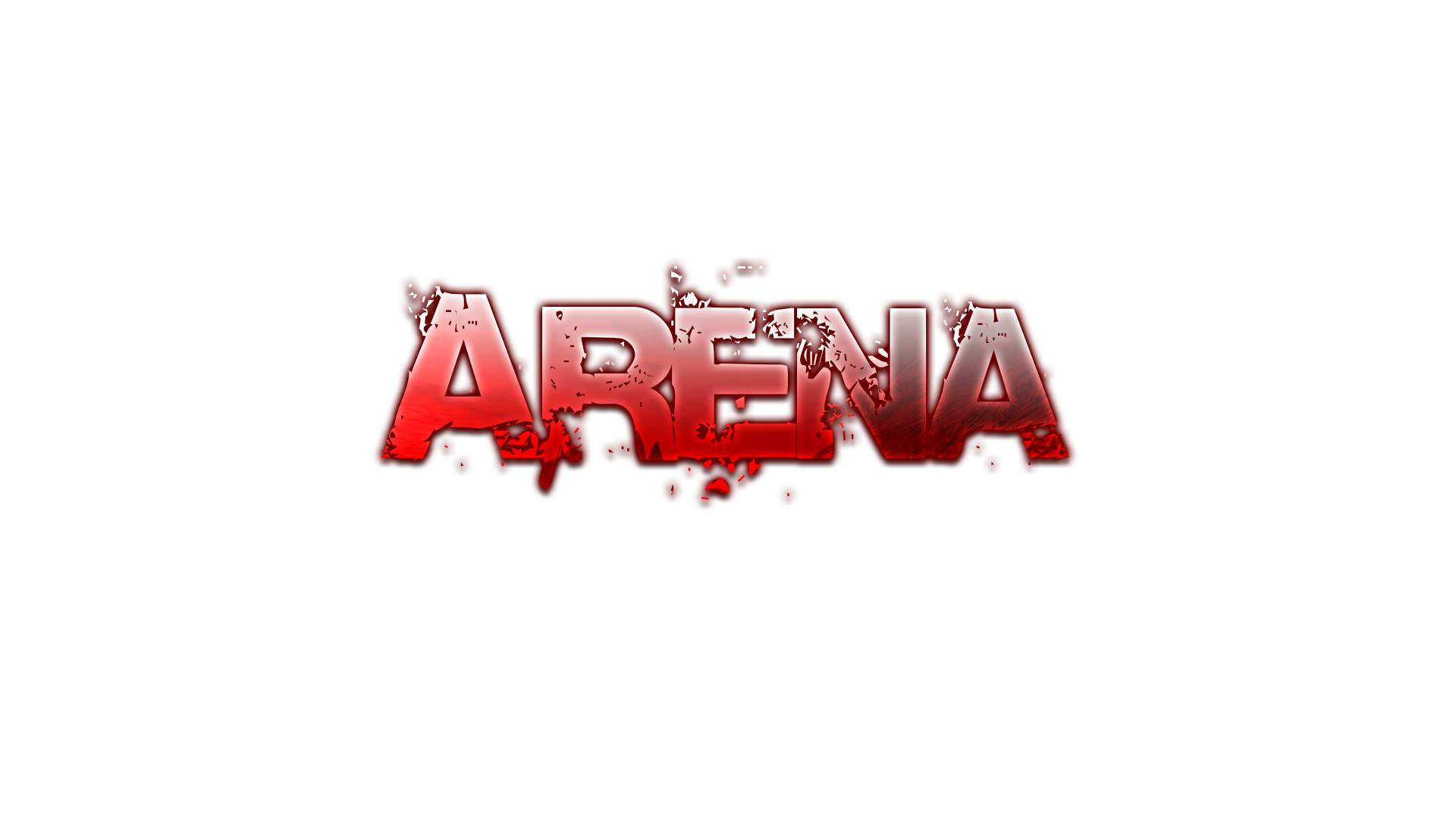
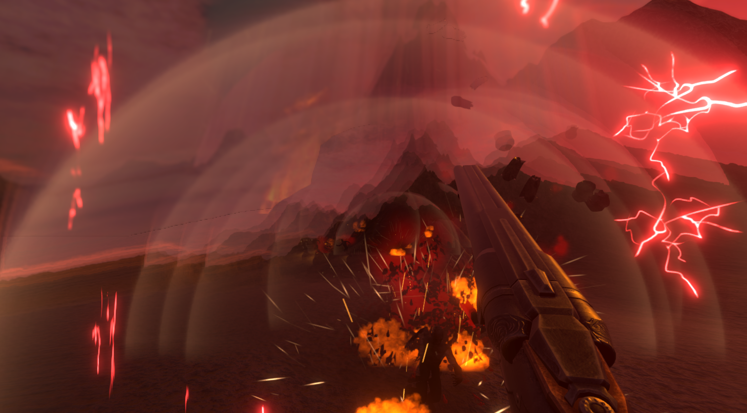
2020-1 학기 3D스크립트 프로그래밍
2013112501 김 용 현

Slide 2
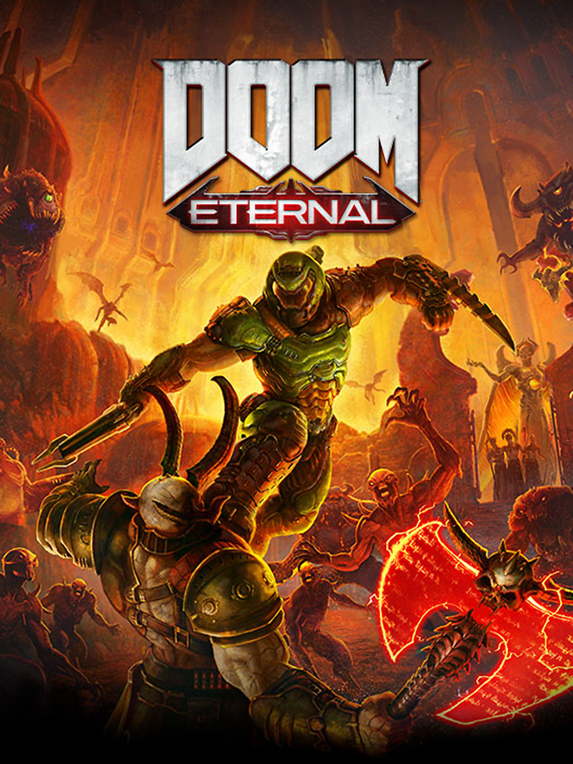
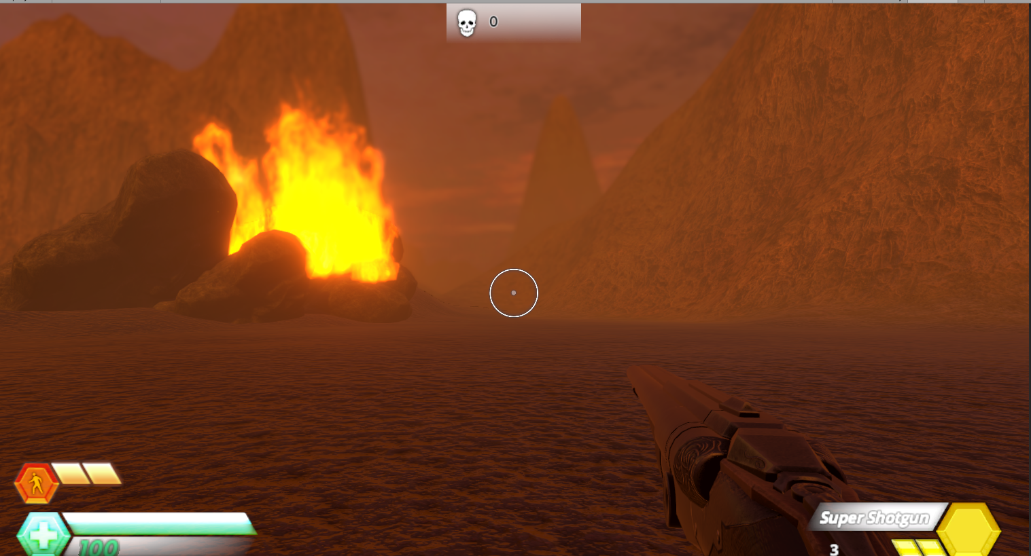
게임 소개
1인 제작 | 유료 에셋 사용 제약과 시간을 고려하여 간단하게 제작
둠(Doom) 시리즈의 요소를 참조
목표 : 오래 버티기
승리 조건은 없으며, 플레이어가 죽을 때 까지 적이 계속 소환됨
무기 | [ 산탄총 / 로켓 ] 2 종류이며 탄약은 시간제로 자동 충전됨
적 | 1 종류, 대신 속도가 빠르고, 50 기의 상한선이 있음.
플레이어의 무기에 따른 부위 파괴를 통해 타격감을 확보
UI | 유니티 기본 UI 사용, 트윈 등의 추가 기능 및 자작
스프라이트 사용
Universal Rendering Pipeline (URP) 활용

Slide 3
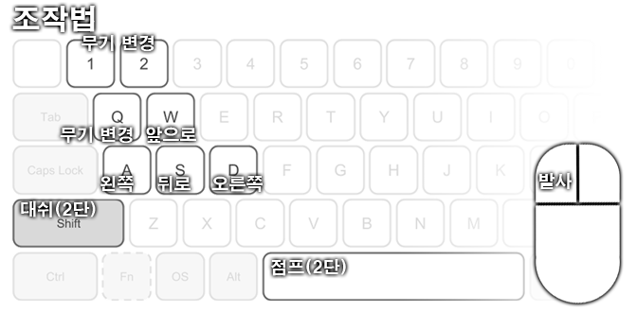

게임 소개 (조작)

Slide 4
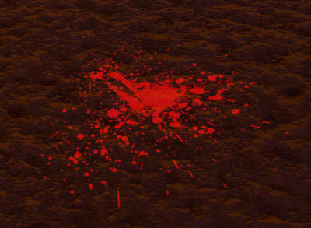
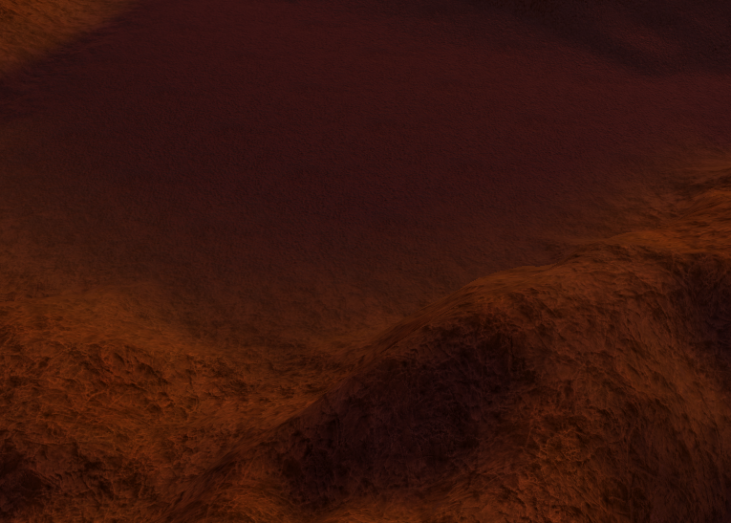
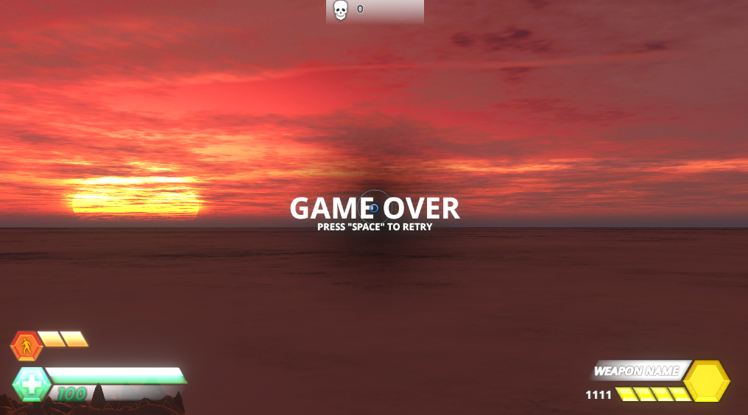
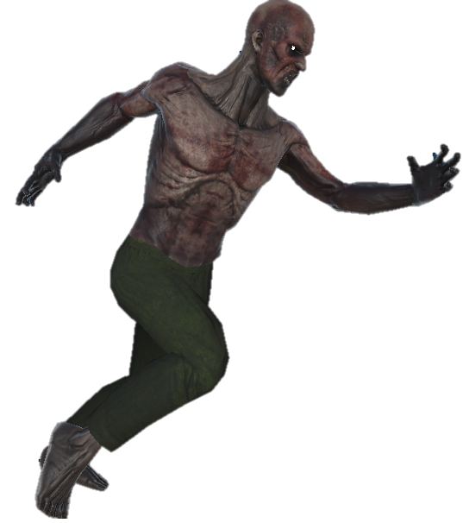
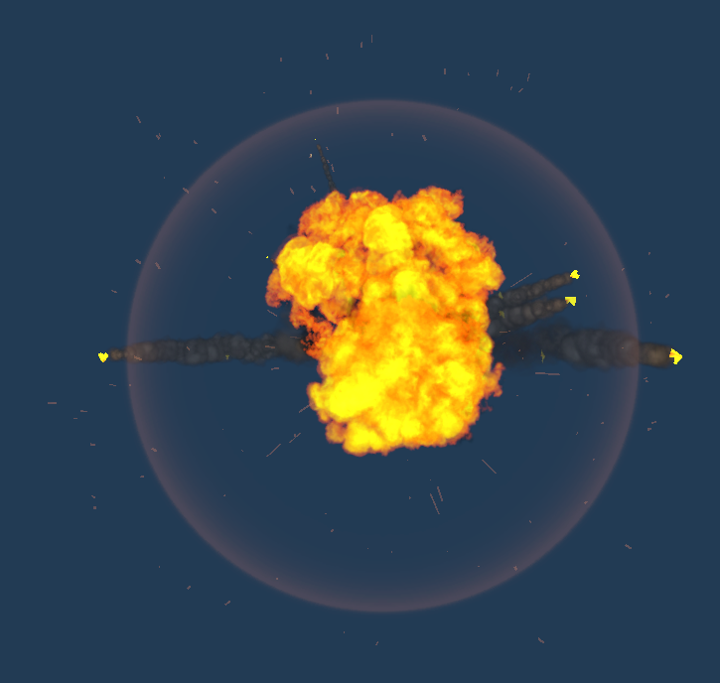
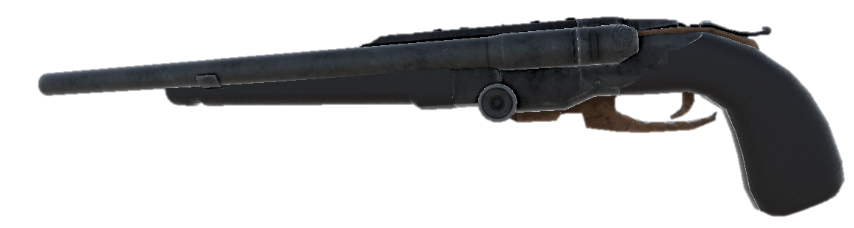
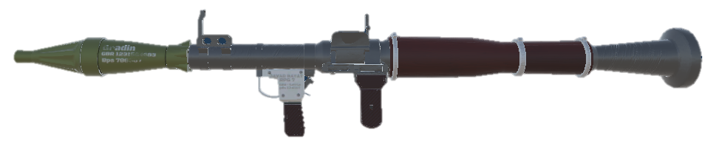
사용 에셋 소개
* 사운드, 음악은
유튜브 영상에서
캡쳐해 사용
8K Skybox
DECAL
[FreePBR]
UI (자작)
적 (좀비)
[Unity Asset Store]
Zombie (수정)
Warrior Pack Bundle
무기들
[ SketchFab ]
파티클 효과
Unity Particle Pack

Slide 5
구현 난점
에셋 사용의 제약
개인 작업이므로 에셋 사용이 30$ 미만으로 제약
스크립트가 포함된 에셋들의 사용 제약
기존에 구매해둔 에셋을 사용하지 않아야 함 ( 각종 몬스터 에셋, NGUI 등 )
바쁜 개인사정으로 인한 시간 부족 (…)
해결 방법
필요한 기능만 선정하여, 직접 구현 ( UGUI 에 코루틴을 이용한 Tween 구현 )
무료 에셋을 가져오되 변형을 가하여 사용 ( 좀비 모델, 파티클 효과 등 )
유니티 에셋 스토어 뿐만 아니라 무료 에셋을 배포하는 다양한 사이트 활용
클래스와 인터페이스 상속을 적극 활용해 코드의 양을 줄임

Slide 6
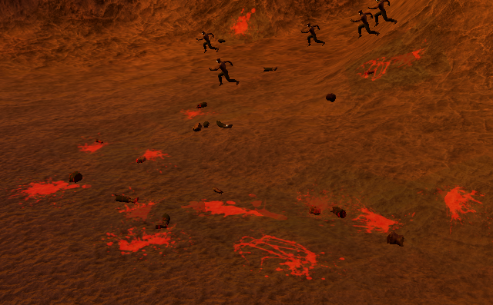
구현 난점
데칼 (Decal) 표현
여러 게임에서 혈흔, 총탄흔 등을 표현하는 기법
유니티에는 기본적으로 포함되어 있지 않음
개인적으로 보유한 에셋이 있으나 유료
잘못 사용시 많은 랙(Lag) 을 유발
해결 방법
Github 에서 무료 배포하는 URP 전용 셰이더 적용
원칙상 코드를 사용하지 않아야 하나, 셰이더는 이 과목의 영역에서 벗어나는 에셋으로 판단.
Decal 의 개수를 최대 100개로 제한하고, 한번에 생성되는 개수를 제약

Slide 7
구현 방법 (적군/플레이어)
C# interface 를 통한 구현
플레이어와 적군에게 사용할 interface / class 를 구현
Interface IHasHealth
Initialize
SetHealth
Heal
OnDeath
OnHealthChange
Kill
GetRatio
GetHealth
Class ReactToDamage
MaxHealth
CurrentHealth
Dead
Class CharacterLimb : ReactToDamage
CharacterLimb[] ChildLimbs
LimbDeath
(IHasHealth interface members)
Class JointCharacter : ReactToDamage, IJointCharacter
CharacterLimb[] Limbs
(IHasHealth interface members)
(AI Routines)
(IJointCharacter interface member)
Class PlayerHealth : ReactToDamage
Interface IJointCharacter
OnJointDeath

Slide 8
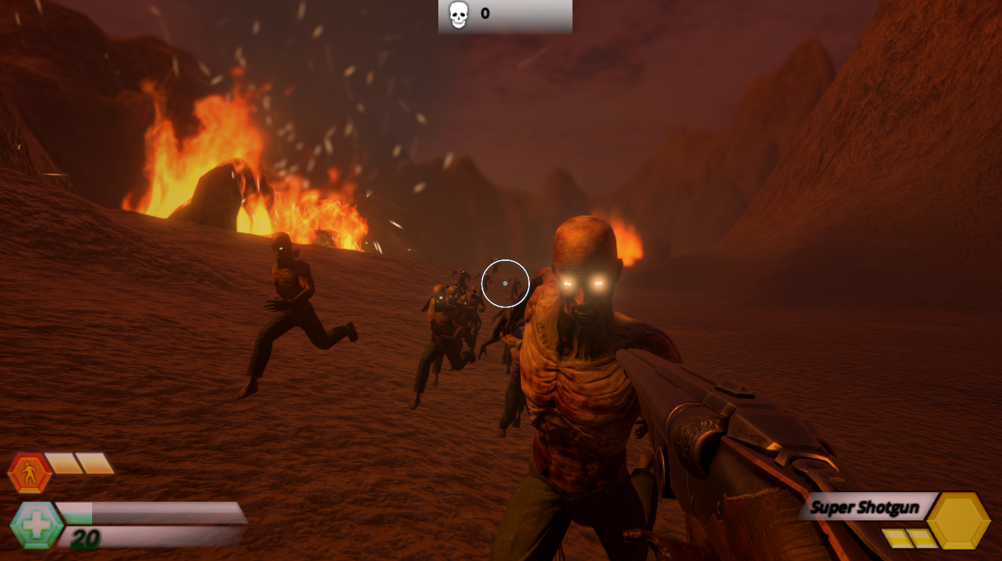
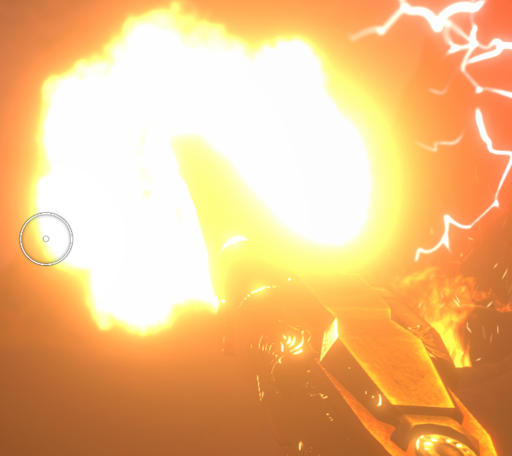
구현 방법 (애니메이션)
적(좀비) | Warrior Pack Bundle 1 Free 의 “Run” 애니메이션 사용
애니메이션에 포함된 FootL/FooR 이벤트를 통해 발걸음 소리를 재생
게임 분량상 애니메이션 1개만 사용.
플레이어 | 직접 제작
받은 총의 모델에는 애니메이션이 전혀 없었으므로 직접 간단한 애니메이션 제작
장전 등의 애니메이션은 유니티에서 직접 제작이 힘드므로, 장전 시스템을 생략

Slide 9
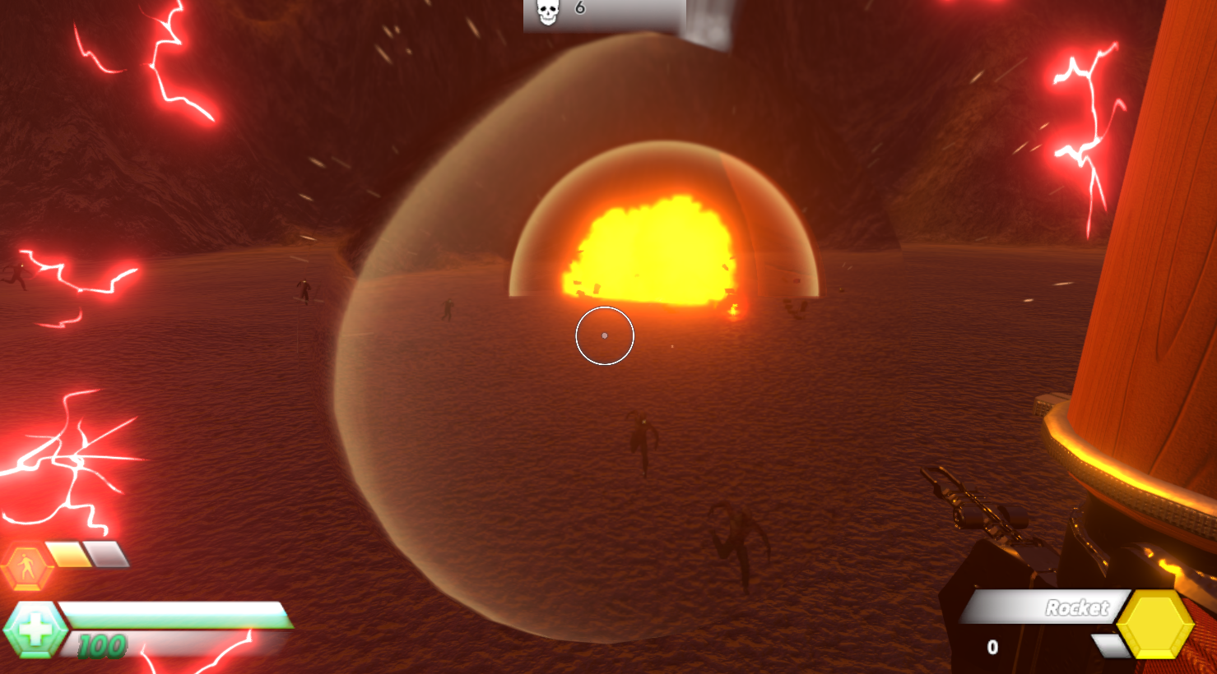
시연

